Slide 1
Scikit-learn入门系列
BRYAN
经典分类回归算法
聚类算法和特征选择
模型选择，调参和数据预处理

Slide 2
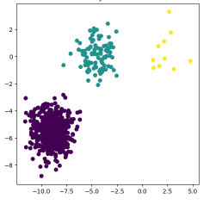
聚类算法
类内的点都足够近
类间的点都足够远

Slide 3
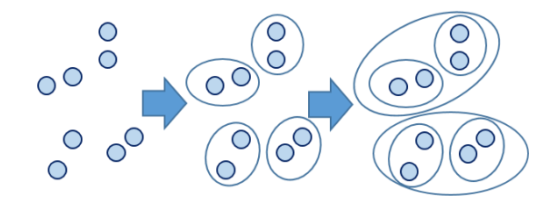
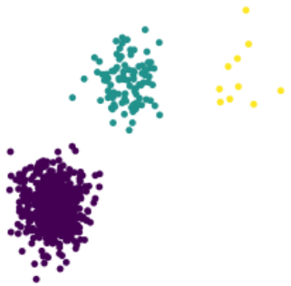
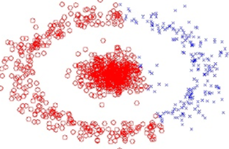
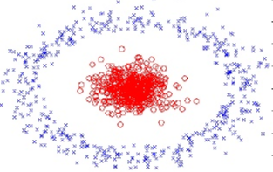
层次聚类
划分聚类
密度聚类
Notes:
层次聚类：先选择最近的两两合并，然后再合并
划分聚类：初始化中心，计算点到中心的距离，初始化中心是个难点，解决方法k-means++初始化
密度聚类：可以克服形状不规则，该方法能在具有噪声的空间数据库中发现任意形状的簇，参数MinPts和Eps选取困难

Slide 4
特征选择
Pearson相关系数
相关性选择
最大信息系数
距离相关系数
树模型
基于模型选择
正则化
稳定性
顶层特征选择
递归消除
Notes:
稳定性选择是一种基于二次抽样和选择算法相结合较新的方法，选择算法可以是回归、SVM或其他类似的方法。它的主要思想是在不同的数据子集和特征子集上运行特征选择算法，不断的重复，最终汇总特征选择结果，比如可以统计某个特征被认为是重要特征的频率（被选为重要特征的次数除以它所在的子集被测试的次数）。理想情况下，重要特征的得分会接近100%。稍微弱一点的特征得分会是非0的数，而最无用的特征得分将会接近于0。
递归特征消除的主要思想是反复的构建模型（如SVM或者回归模型）然后选出最好的（或者最差的）的特征（可以根据系数来选），把选出来的特征放到一遍，然后在剩余的特征上重复这个过程，直到所有特征都遍历了。这个过程中特征被消除的次序就是特征的排序。因此，这是一种寻找最优特征子集的贪心算法。
RFE的稳定性很大程度上取决于在迭代的时候底层用哪种模型。例如，假如RFE采用的普通的回归，没有经过正则化的回归是不稳定的，那么RFE就是不稳定的；假如采用的是Ridge，而用Ridge正则化的回归是稳定的，那么RFE就是稳定的。

Slide 5
参考文献
用于数据挖掘的聚类算法有哪些，各有何优势？
Clustering by fast search and find of density peaks
聚类方法：DBSCAN算法研究
结合Scikit-learn介绍几种常用的特征选择方法
Scikit-learn Feature selection 官方文档

